Slide 1
Caso de Estudio: Fortín de Piedra
Federico Sorenson

Slide 2
El desafío que nosotros nos planteamos es hacerlo Rápido, Eficiente de manera Industrial, con conciencia técnica aplicando el conocimiento teórico.
Maximizar la rentabilidad.
Menor costo Mayor Producción.

Slide 3
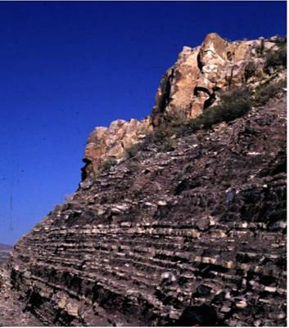
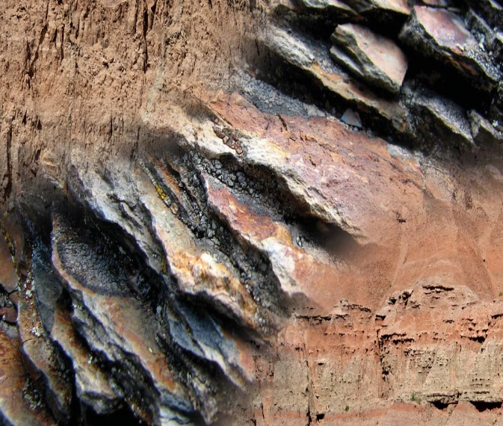
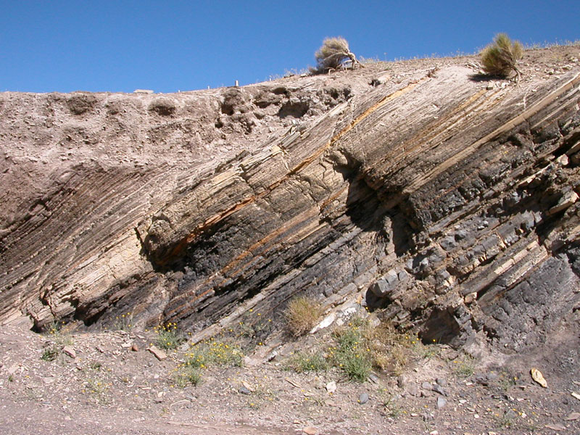
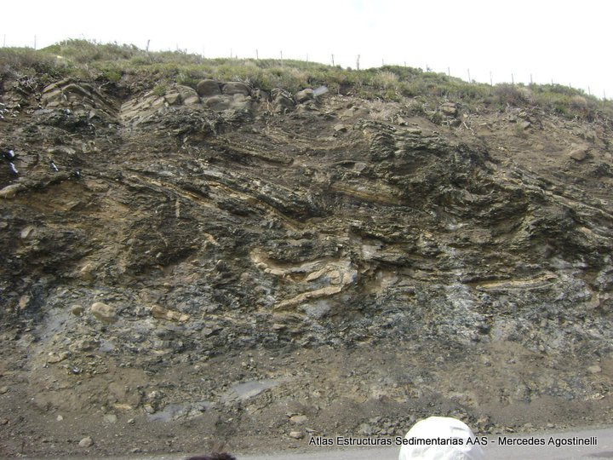

Slide 4
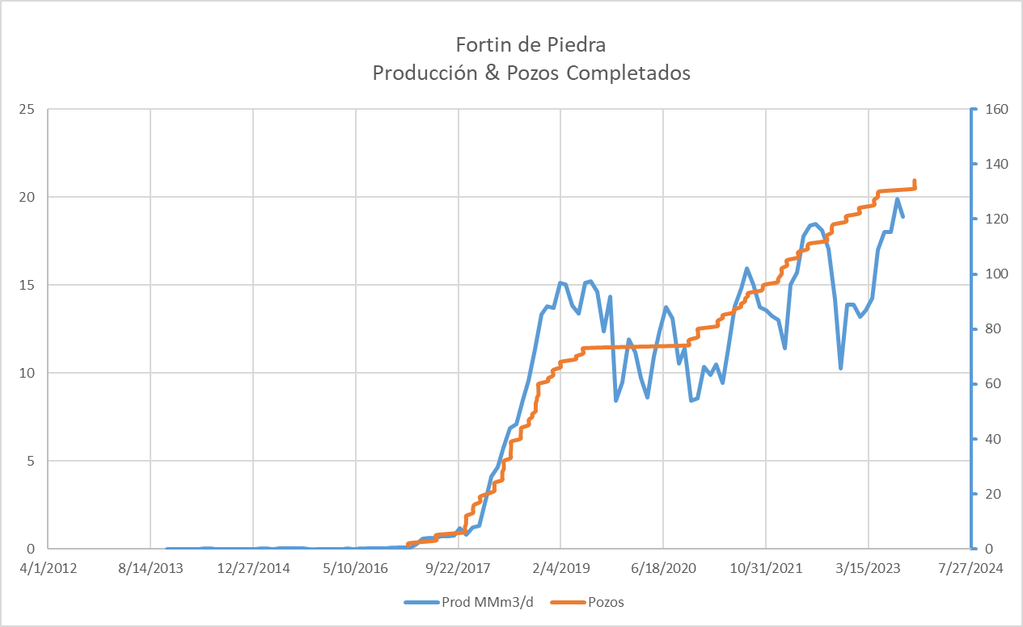

Slide 5
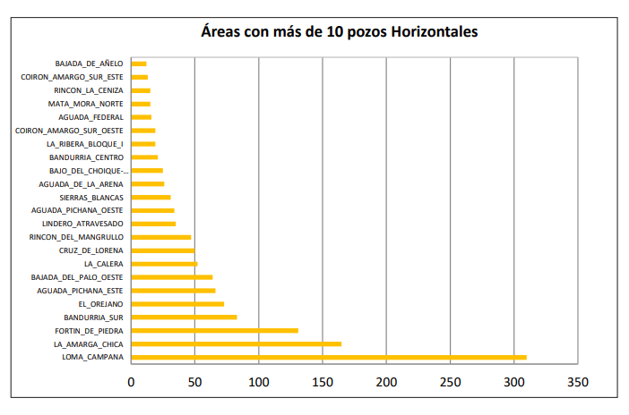
Fuente: GiGa Consulting

Slide 6
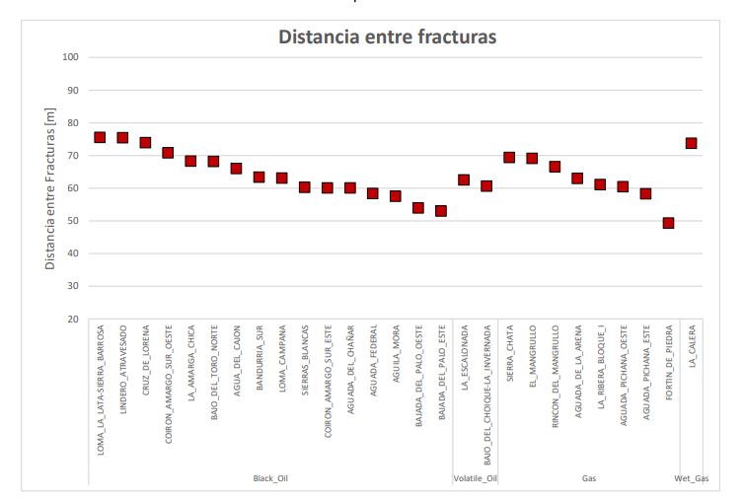
Fuente: GiGa Consulting

Slide 7

Gestión Industrial
Definición sistema de estudio
Modelo conceptual
Definiciones generales
Operaciones: Conjunto de actividades que conforman el proceso
Máquina crítica: Equipo que, por su costo o relevancia, se selecciona para ser el foco de la gestión industrial. No es necesariamente el cuello de botella del proceso
Productividad:
  Global: relación entre producción e insumos.
  Específica: relación entre producción y un insumo determinado (tiempo x ej.)
Eficiencia: Grado de aprovechamiento de los recursos. Relación entre la productividad real y la productividad estándar
Eficacia: Medida de cumplimiento de los objetivos. Relación entre el objetivo real y el planeado (por ejemplo producción)
SISTEMA PRODUCTIVO
Proceso: operaciones y recursos
Insumos
Productos
Pérdidas y mermas

Slide 8
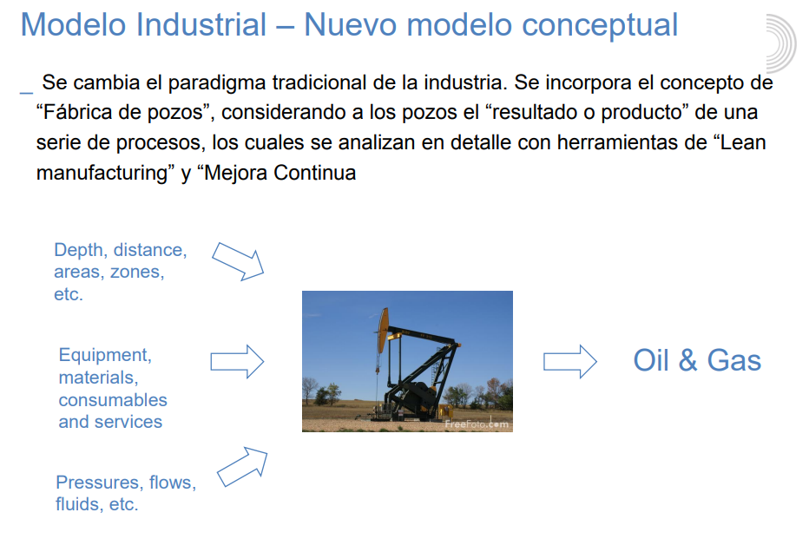
El seguimiento “centrado” en el SET de fractura, permite entender qué sucede con él en todo momento
El seguimiento “centrado” en el pozo, no permite entender qué sucede con los equipos que ejecutan el proceso
El paradigma original estaba centrado en el pozo y es él el que consume insumos y genera los productos que dan el profit de la compañía.

Slide 9
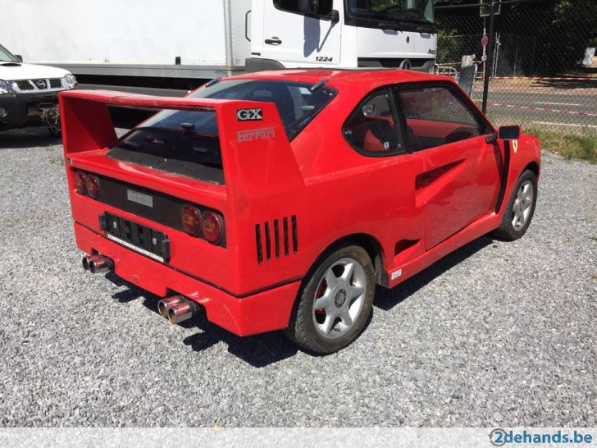
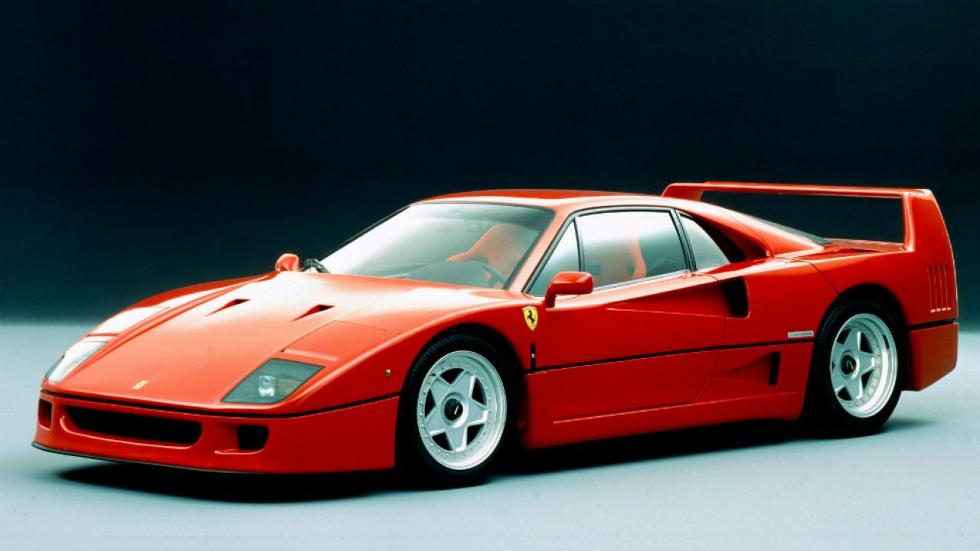
Modelo Industrial – Medir la performance del proceso
Nuevo modelo conceptual
Características de la industria O&G
¿Qué pasaría si Ferrari terceriza su producción sin especificaciones ni estándares?

Slide 10
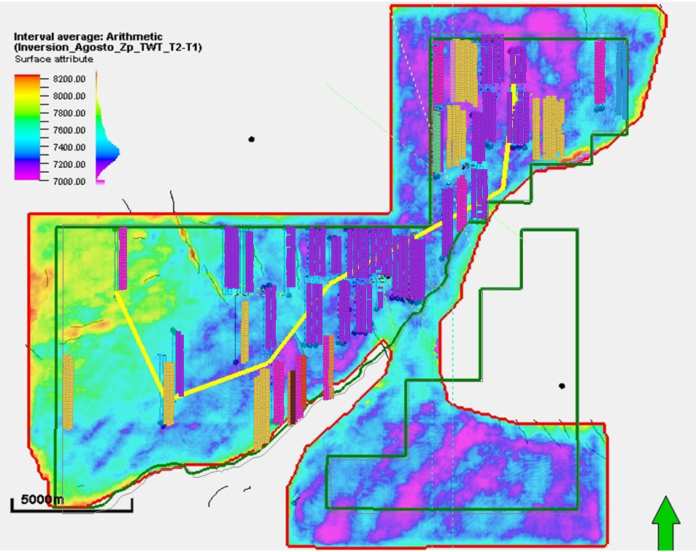
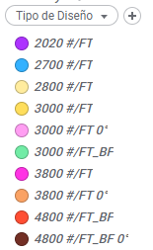
Como Completamos los Pozos

Slide 11
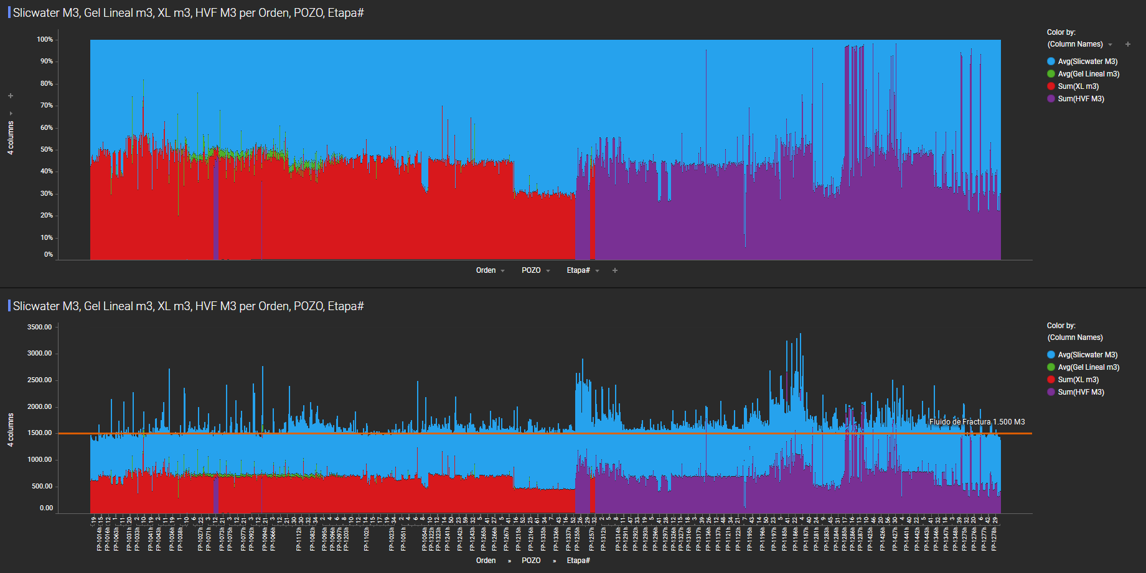
Fluidos Históricos
Cambio de Fluido PAD 1255 10/2020
Campaña 2021
Campaña 2022
FPD 1072
SW & HVFR
Cambio de Fluido PAD 1255 10/2020
FPD 1072
Campaña 2021
Campaña 2022

Slide 12
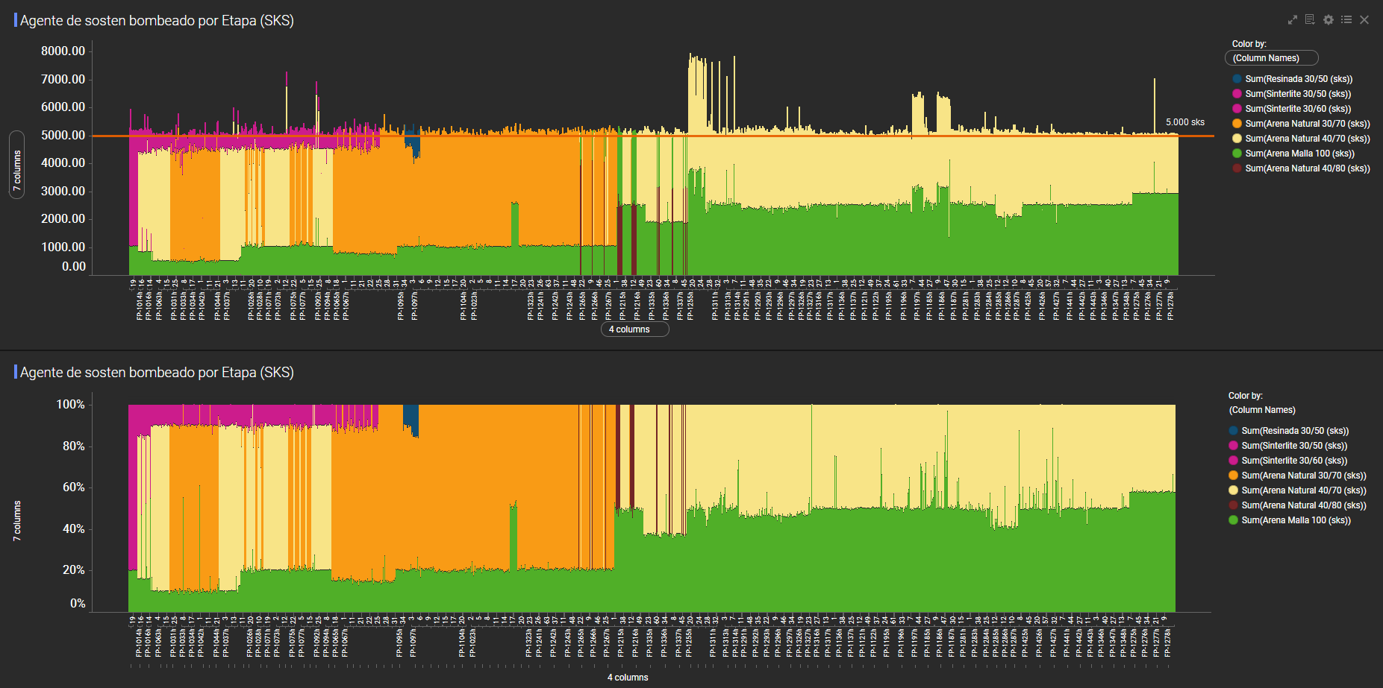
Arena Histórica
FPD 1054
Campaña 2021
Campaña 2022
FPD 1054
Campaña 2021
Campaña 2022

Slide 13
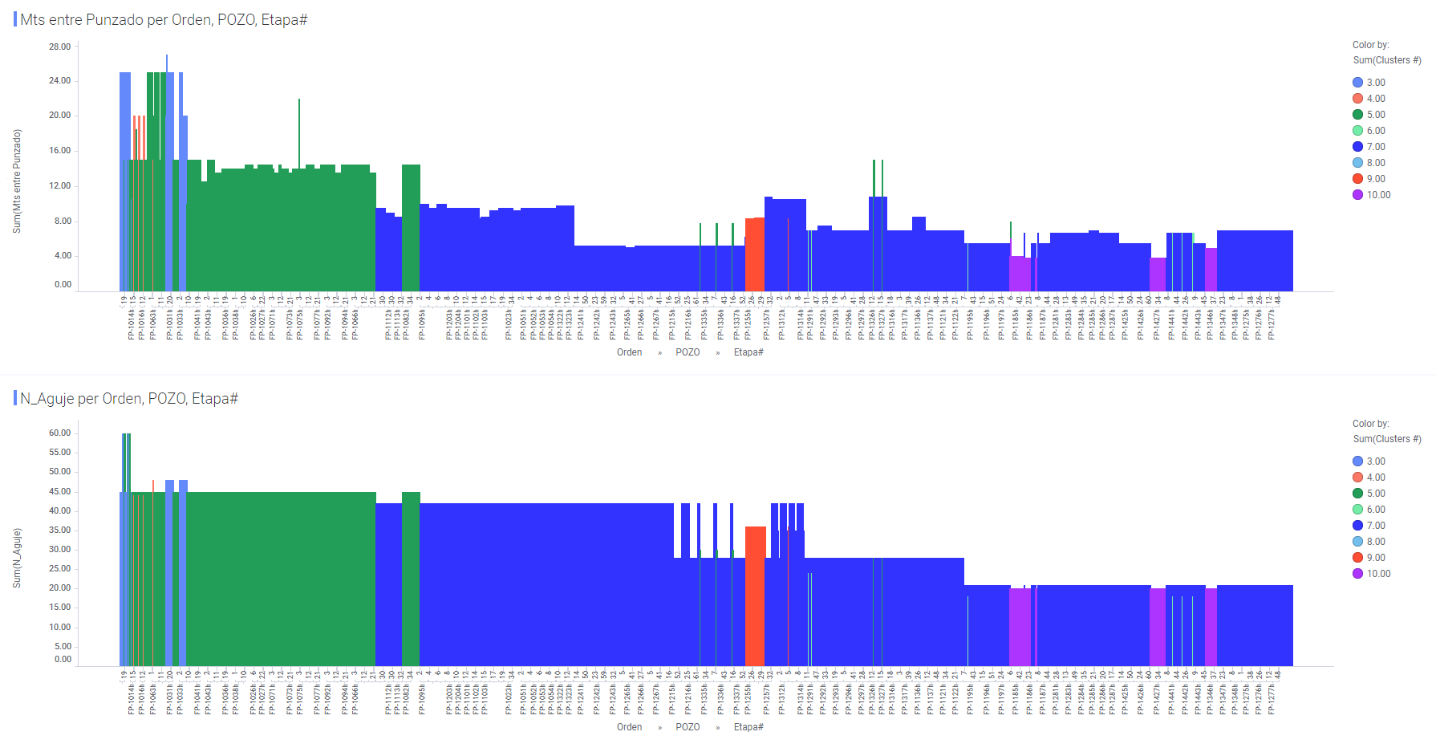
Estrategia de Punzados
Campaña 2021
Campaña 2022
9.5
8.3
10.5
5.2
7
5
7
5
Campaña 2021
Campaña 2022
45
42/28
42
42
36
28
21

Slide 14
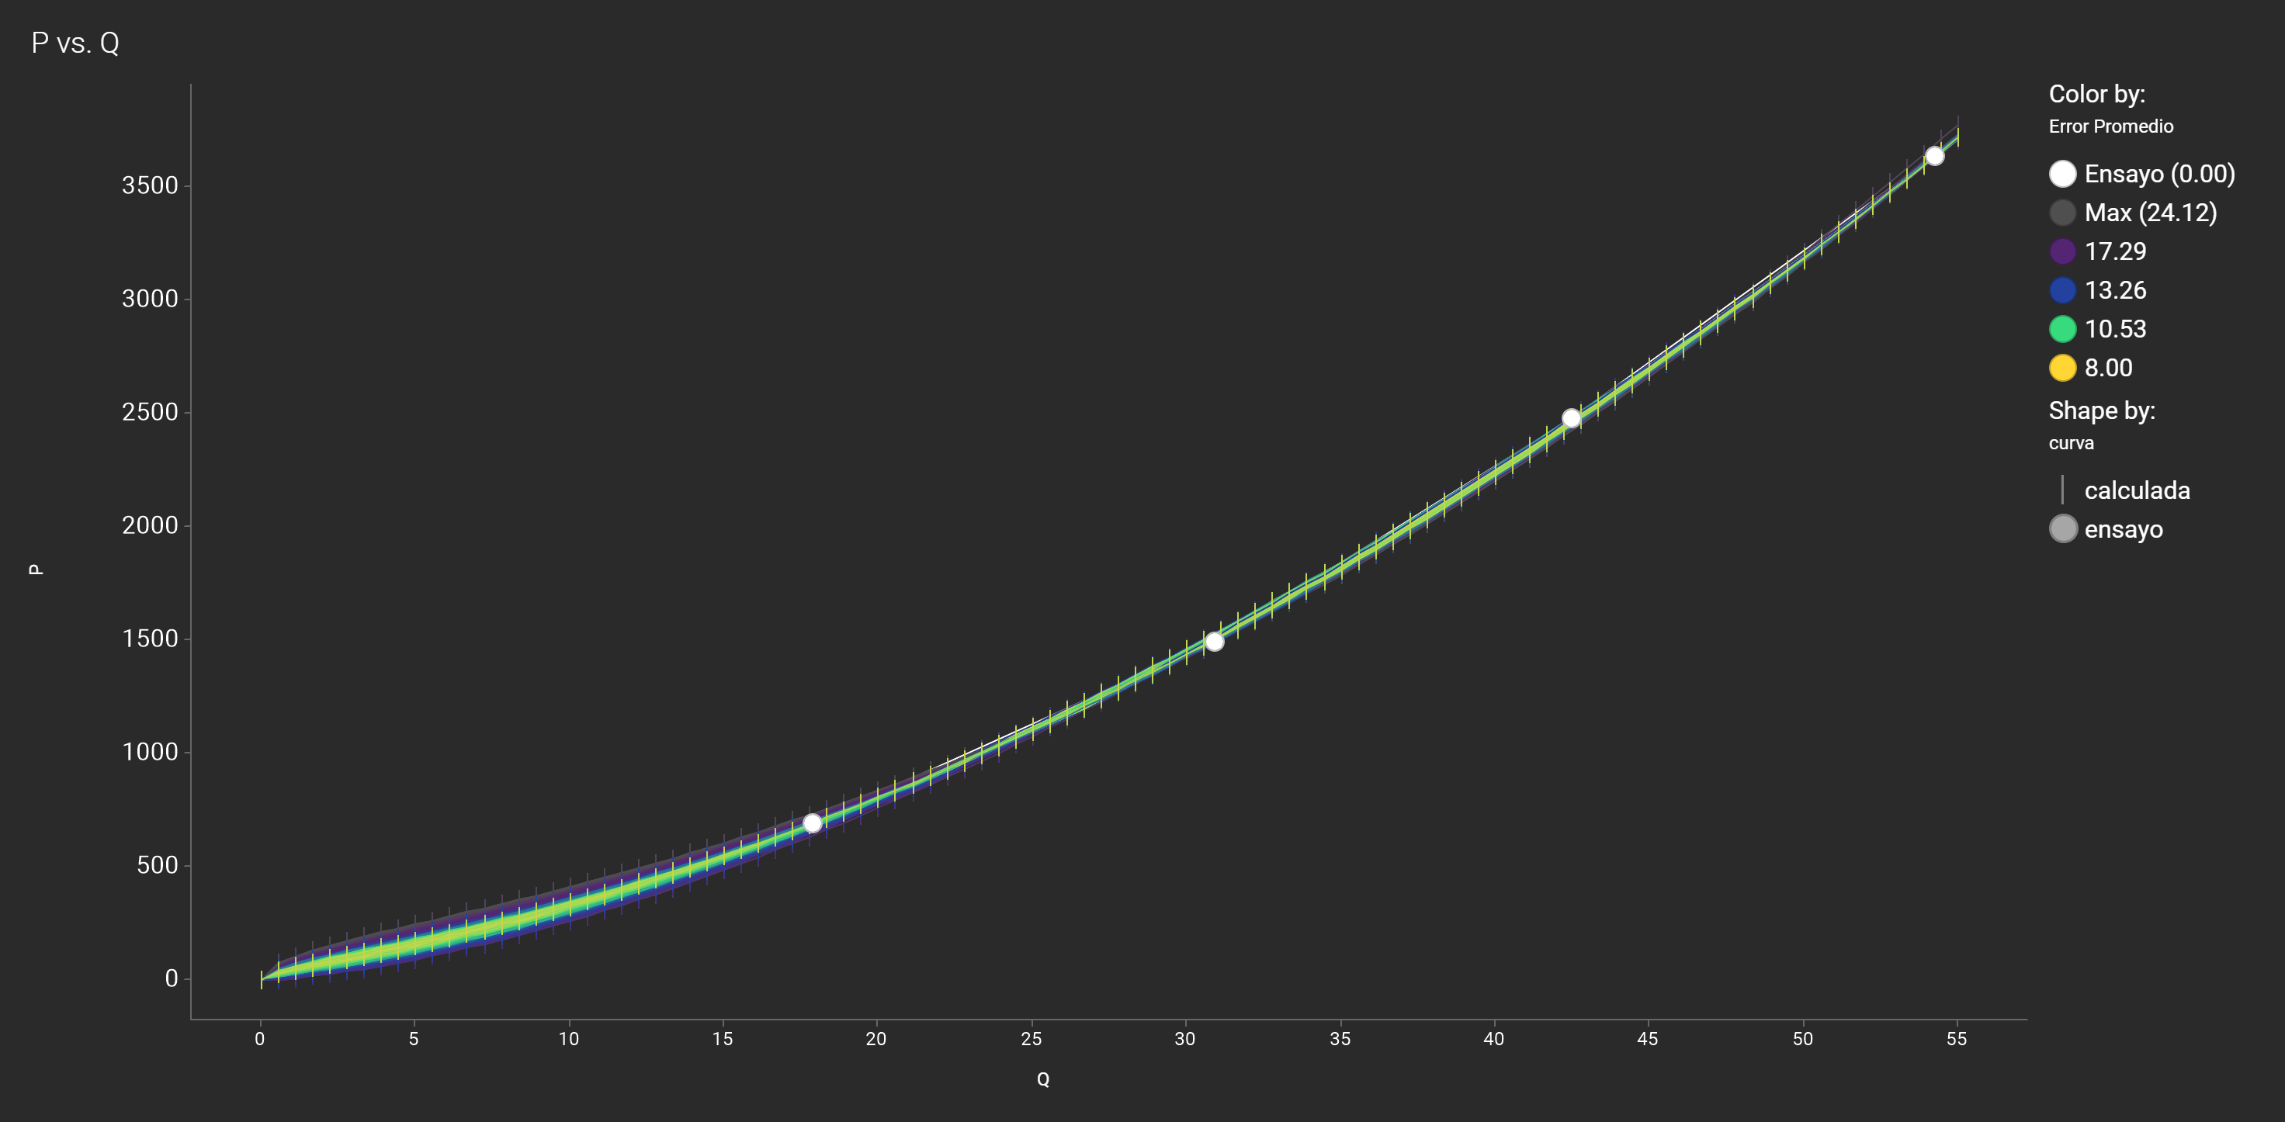
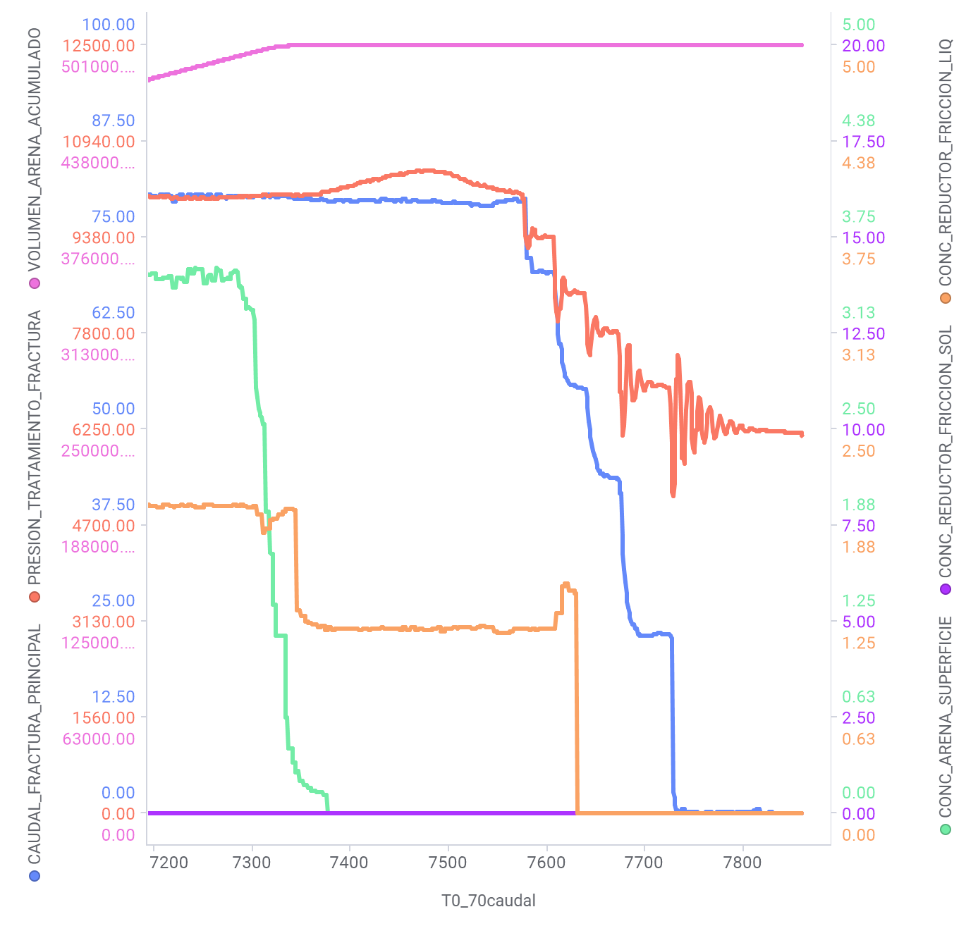
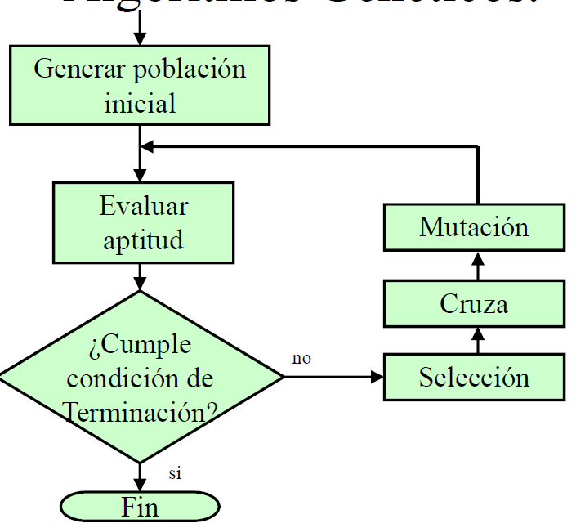
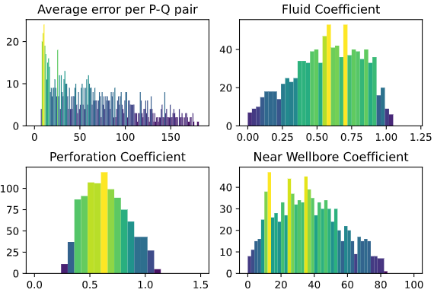
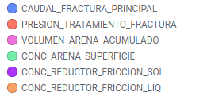
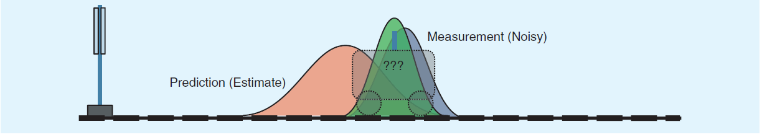
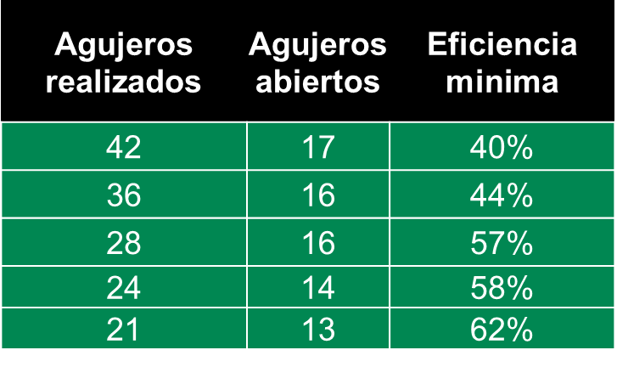
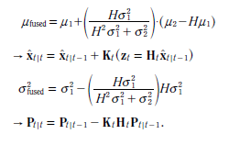
SRDT
Algoritmos Genéticos
Presion
Caudal
Filtro de Kalman
Cañería
$$∆P =k_{p}Q^{2} +k_{w}LQ^{1.5} +k_{n}Q^{0.5}$$
Punzados
Tortuosidad

Slide 15
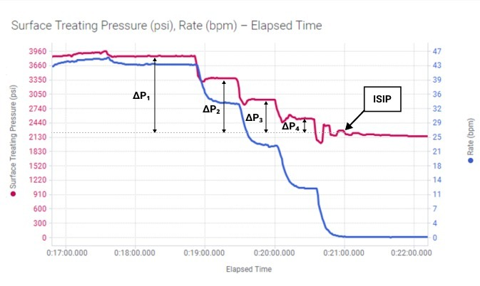
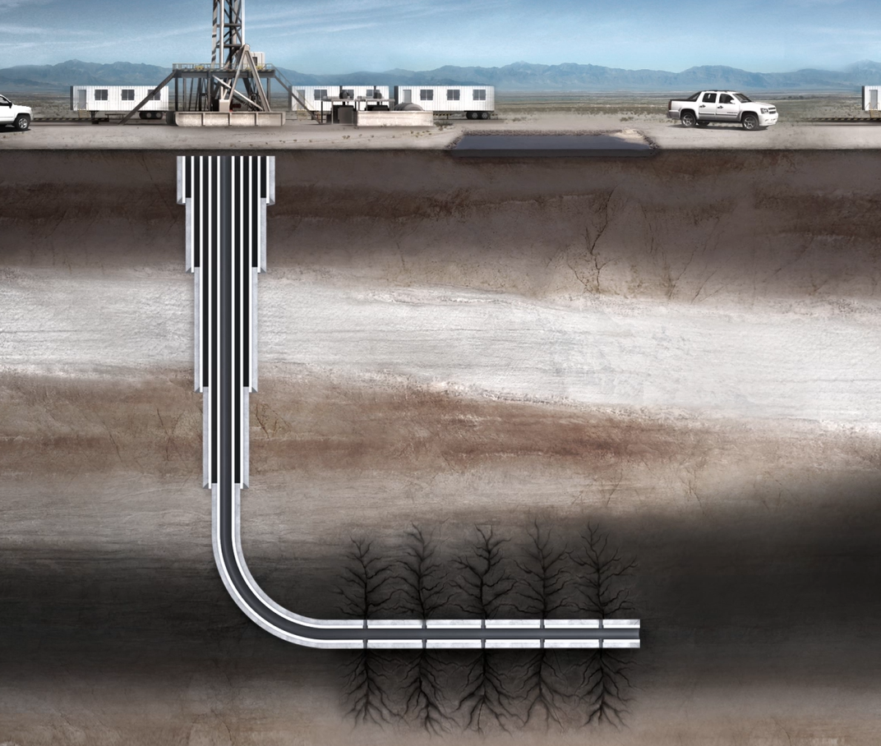
Resumen
+450
Ensayos
20
Pads
15
Fluidos
5
Compañías de Bombeo
6 clusters abiertos
Mas clusters más producción
4 clusters abiertos
2 clusters abiertos

Slide 16
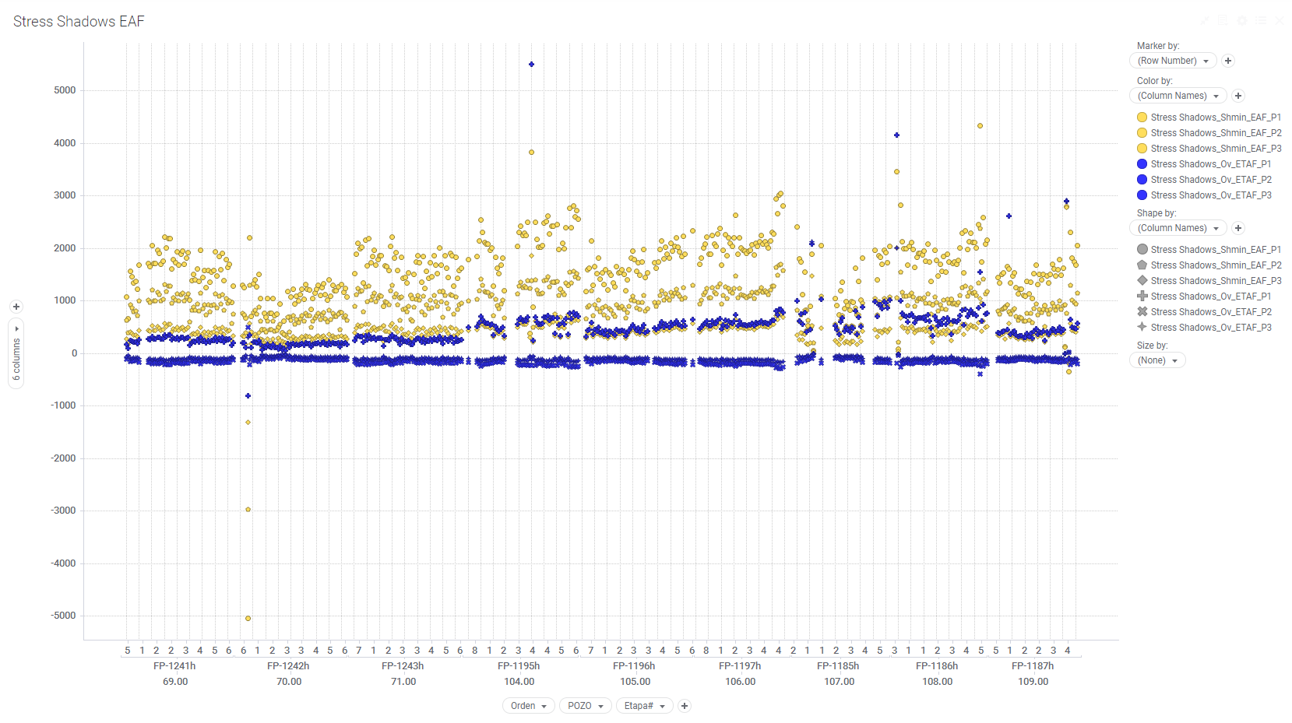
Stress Shadows

Slide 17
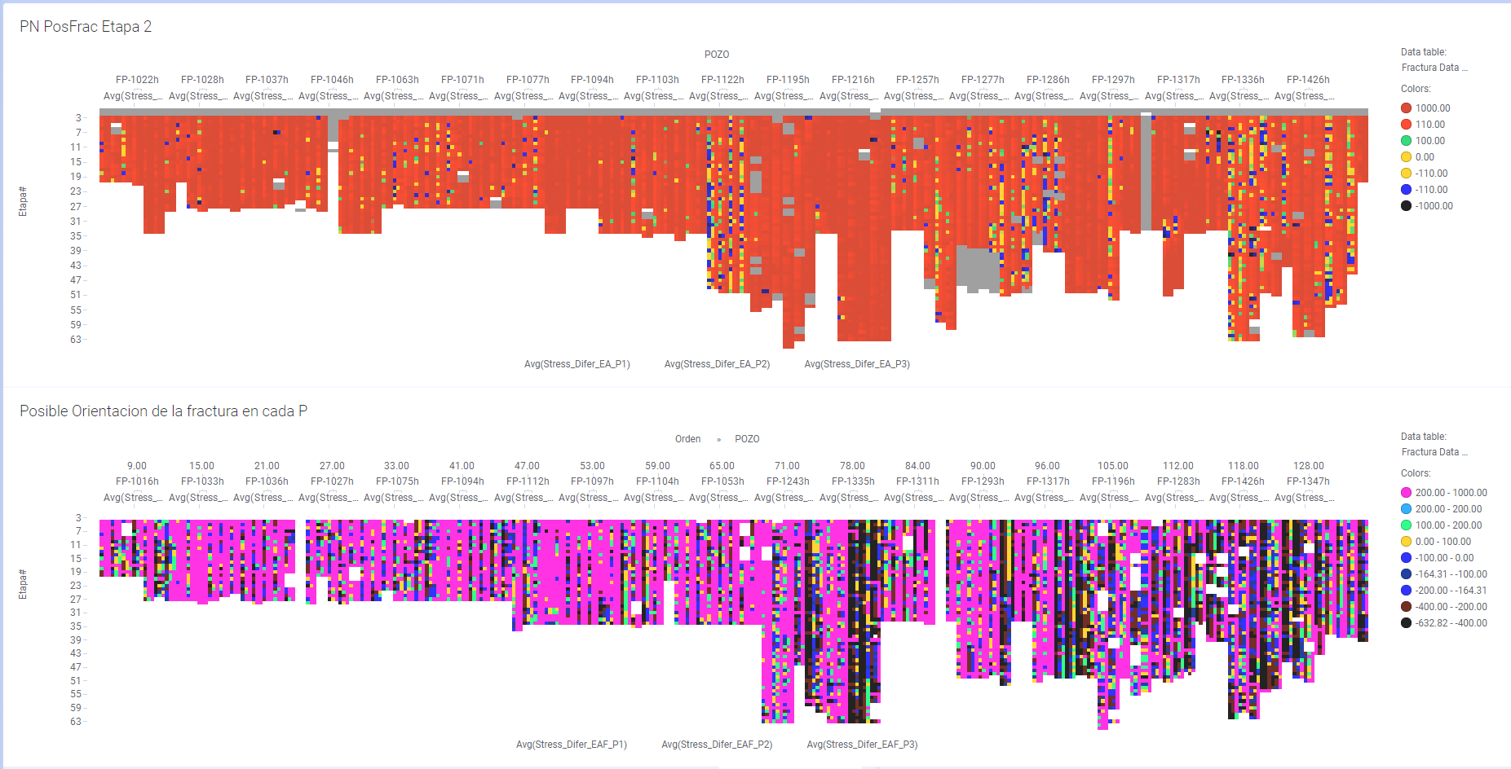
Posible orientación de las fracturas

Slide 18
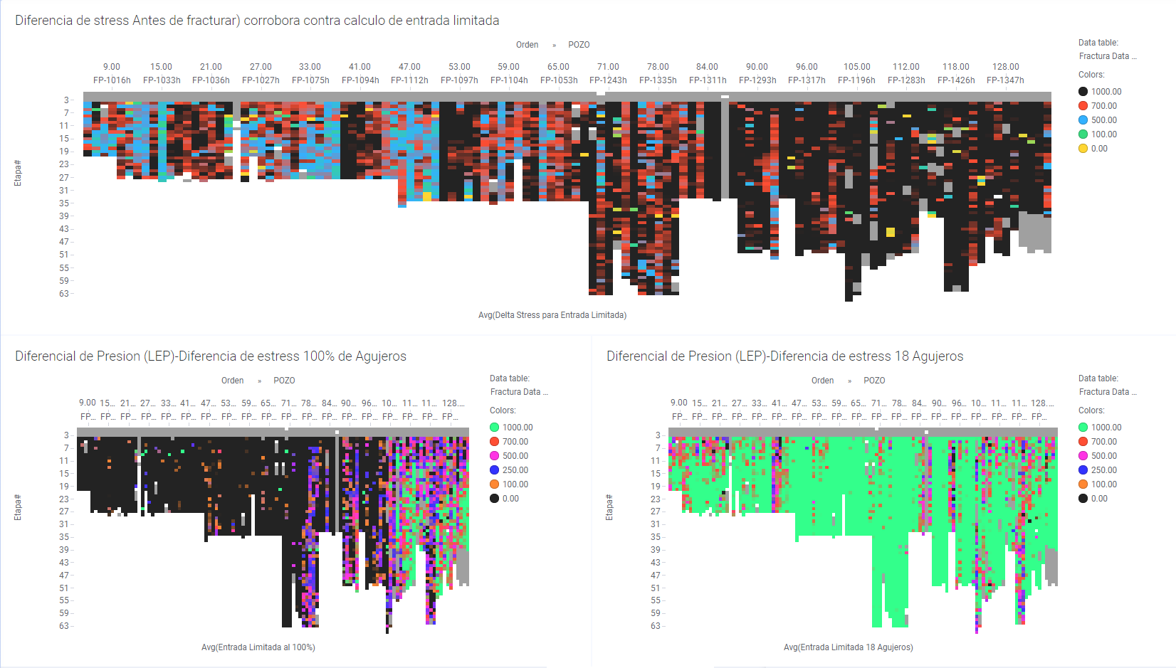
Uso de Seudoentrada limitada

Slide 19
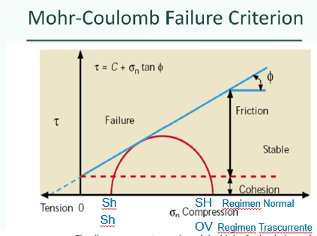
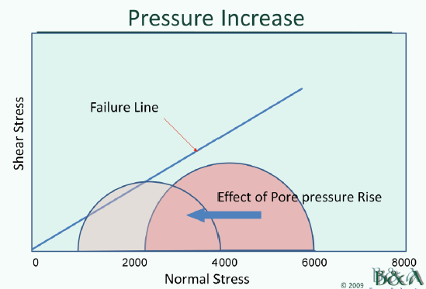
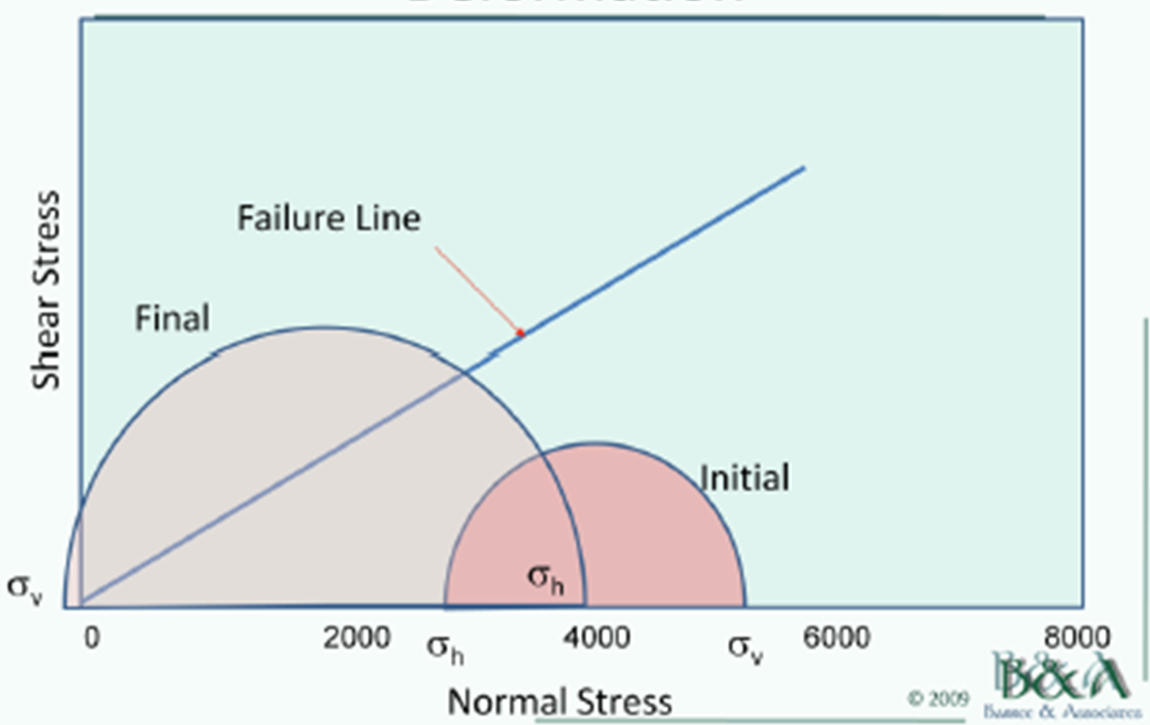
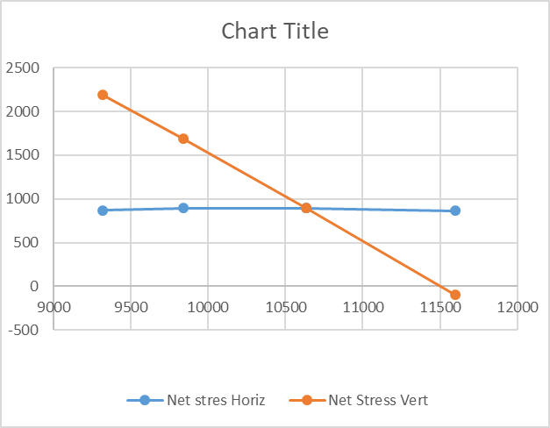
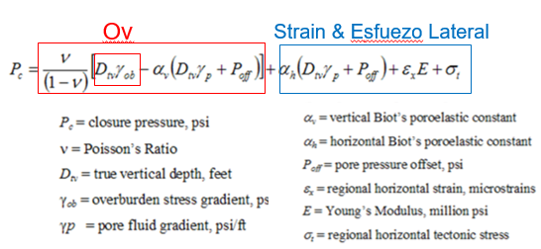
La física- Valores de Esfuerzo Efectivo
Antes de Fracturar
Mienstras Fracturamos
Minetras Fracturamos Cuando? Pasa Antes?
+A√k
OV
Sh

Slide 20
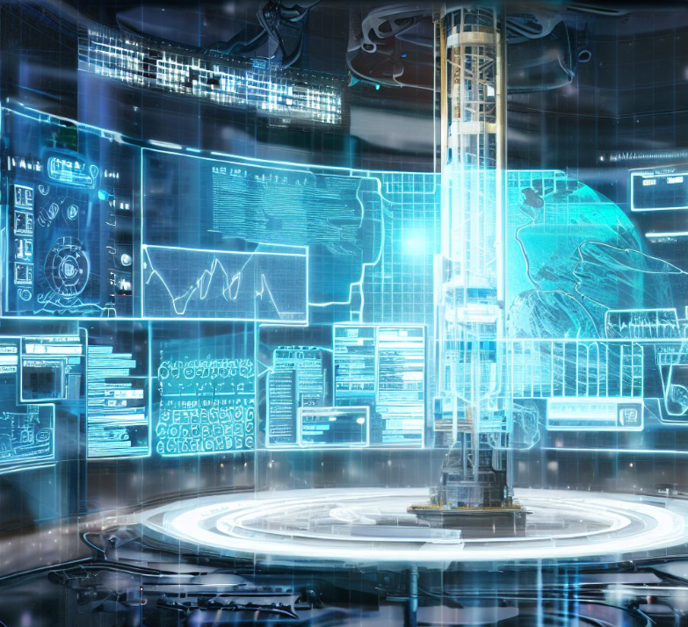
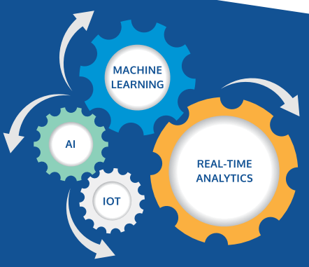
CAMBIO DE MODELO DE GESTIÓN – REAL TIME OPERATIONS
CENTRALIZACION DE DECISIONES OPERATIVAS
ACTUAL
FUTURO
Soporte Colaborativo
Desición Operativa
Respuesta Reactiva
Accion proactiva
Proceso Post-Evento
Proceso Real-Time
Recomendaciones basadas en experiencia
Decisiones basadas en experiencia + modelos de IA
Respuesta centralizada y segmentada
Respuesta Holistica / Integral
Comprender como aprovechar el poder de estas tecnologias facilita el cambio en los procesos operativos

Slide 21
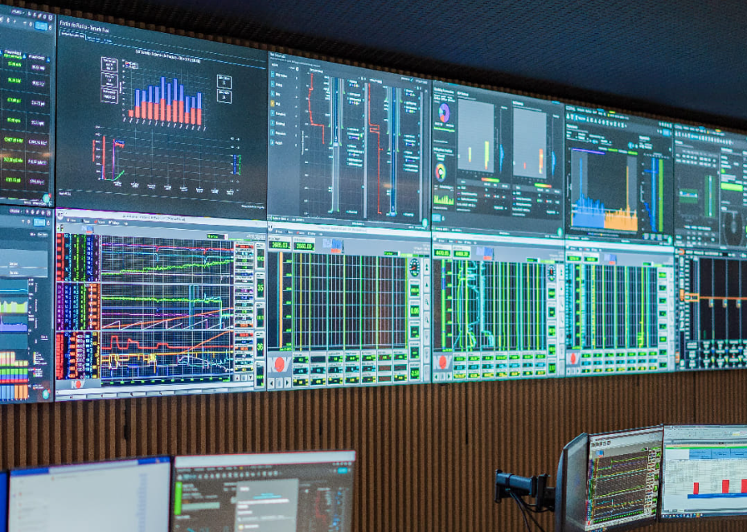

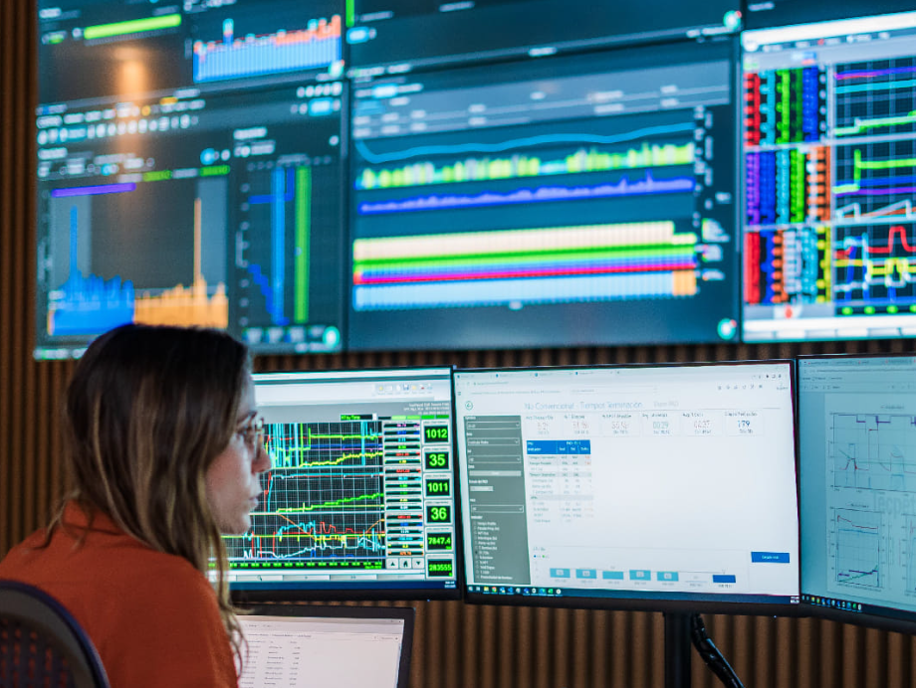
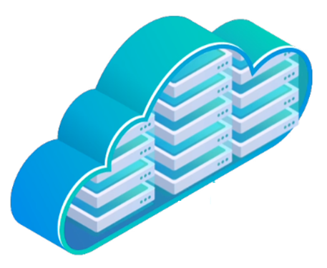


Workflow Set + Sala Monitoreo
Sala VPWO 24/7
Personal Calificado
+
AI
Comunicaciones
Real Time
Aplica cambios directo
sobre Set
Toma de decisiones Operativas 24/7
Experiencia operativa (Perf + Comp)
Predictive Drilling AI (Parámetros)
Direccional AI
Fractura
Parametros automaticos
Workflow Digitales
Cambio de parametros Frac

Slide 22
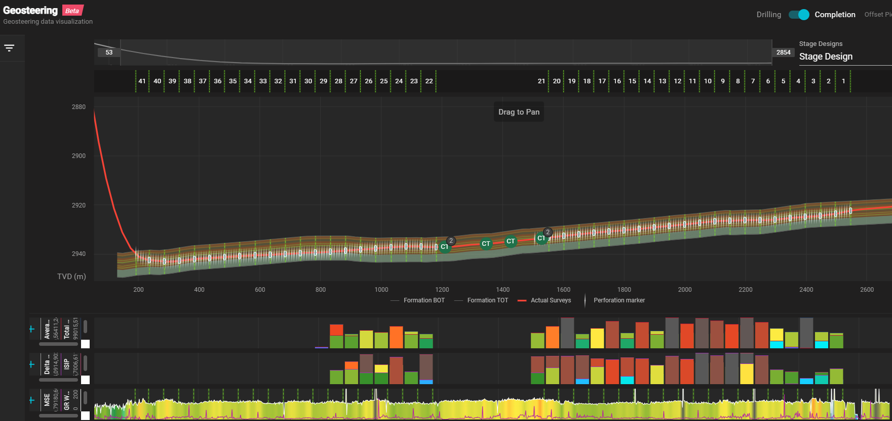
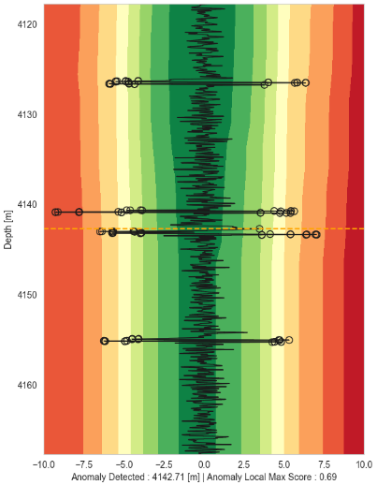
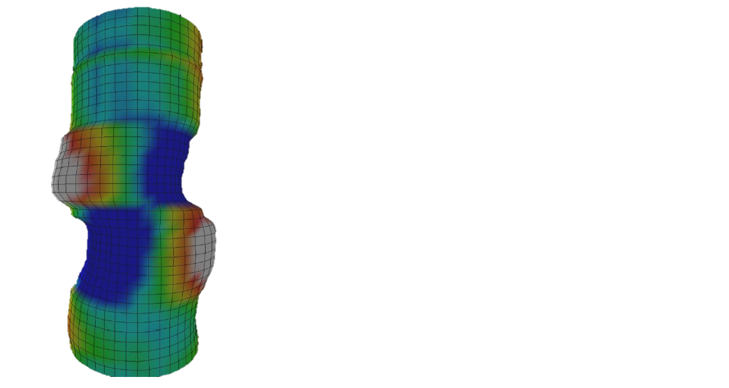
ADT Anomaly Detector Tool – CCL + Machine Learning
Trasmisión Real Time CCL alta frecuencia (50Hz) desde pozo.
Detección de anomalia mediante modelo Machine Learning.
Seteo de Alarma de aviso con “Score” del modelo.
Toma de decision Operativa para etapas siguientes (diametro tapones, parametros operativos, etc).
Anomalía detectada por ADT
Restricción de Casing

Slide 23
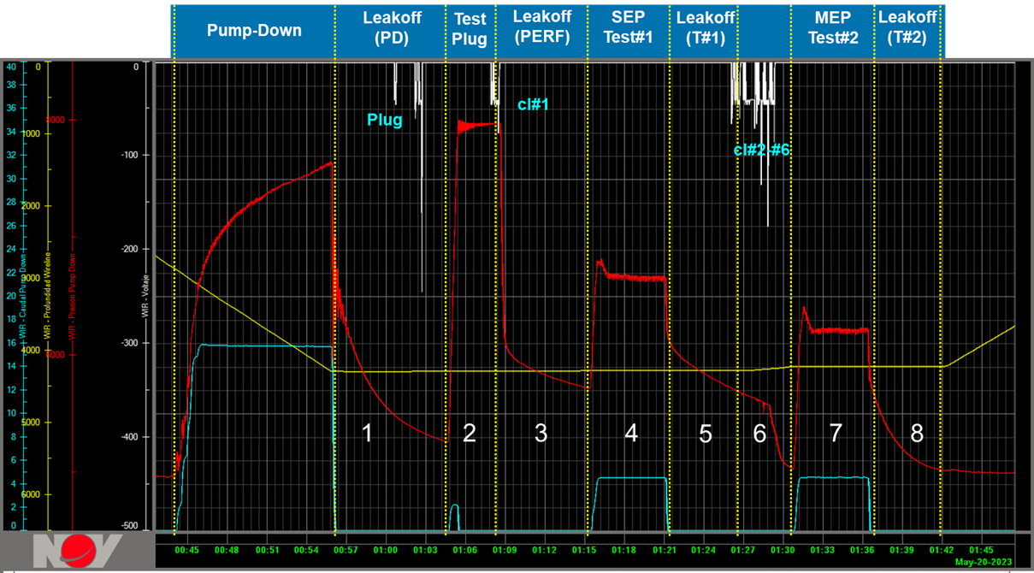
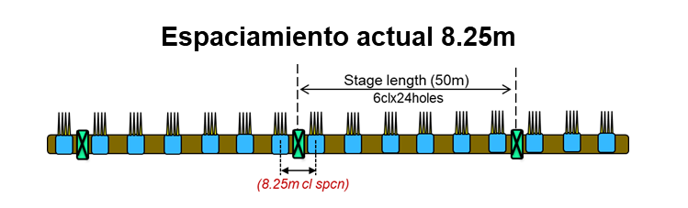
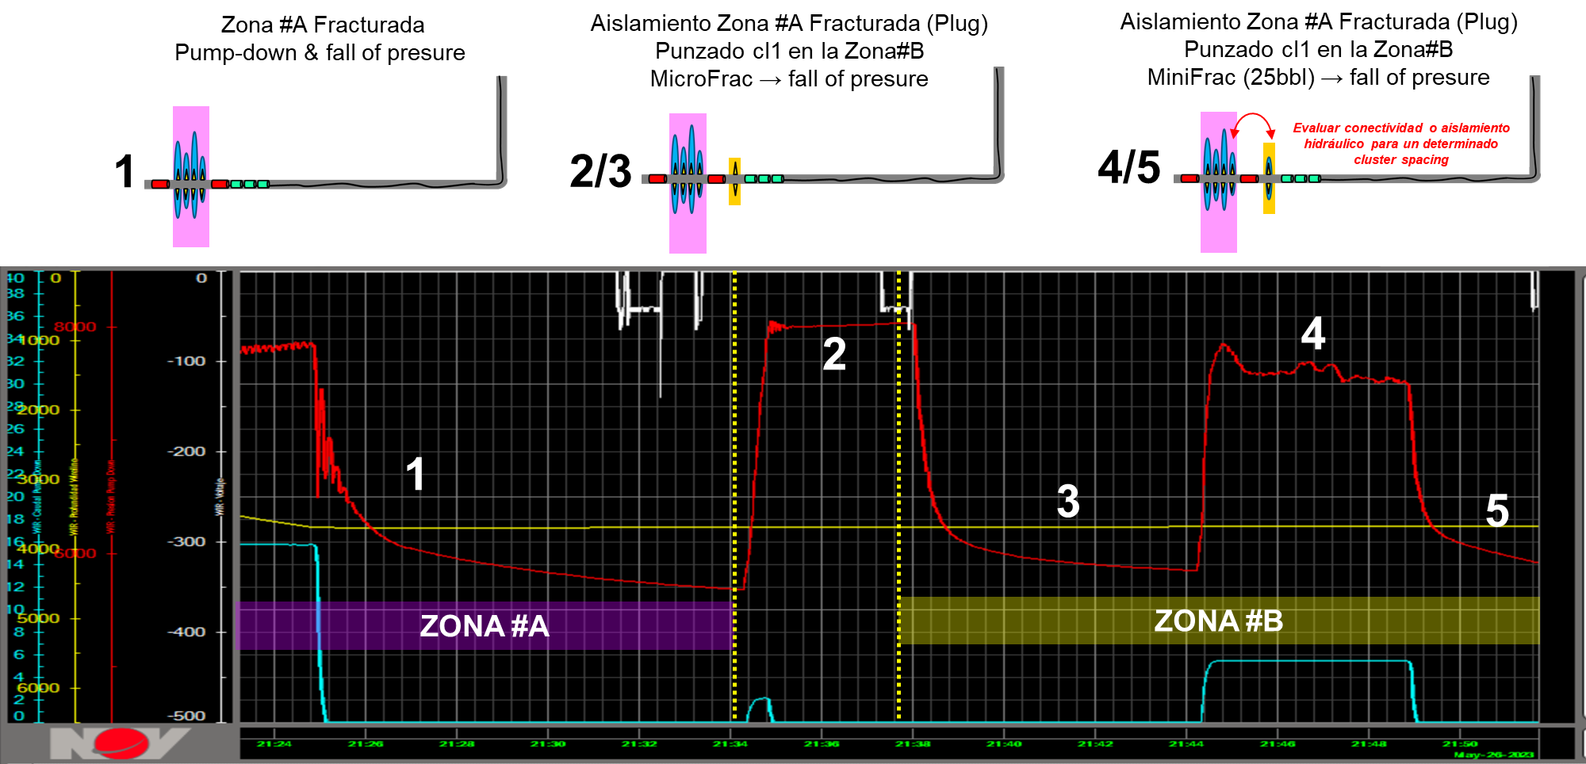
Pump-down Diagnostic (PdD) – Secuencia e Información Técnica
Frac Leakoff (línea base)
Prueba Tapón
Evaluación (leakoff PERF)
  Aislamiento tapón - Integridad cemento - MicroFrac leakoff (proxy shmin)
Single Entry Point Test (SEP)
  Minifrac - Breakdown, Fric(NWB), ISIP
  Evaluación SEP (leakoff T#1)
  Comunicación hidráulica c/zona previa - Cluster spacing
  PERF cl#2-#6
  Afectación a la declinación
  Multi-Entry Point Test (MEP)
  Minifrac - Breakdown, Fric(NWB), ISIP
  Evaluación MEP (leakoff T#2)
  Comparativo con T#1
STEP#1
Pump-Down, inyección de fluido a zona fracturada
Declinatoria de presión (leakoff) propio de dicha zona
STEP#2/3
Presurización - Prueba Tapón (confirmación de aislamiento con la zona previamente fractura)
Punzado (1cl – en sobre balance), inyección de fluido a formación (volumen muy pequeño) - MicroFrac aprox 2bbl
Declinatoria de presión (leakoff) Nueva zona
Evaluación del Micro fallof – identificar si existe conexión con la zona previa (línea de tendencia)
STEP#4/5
Inyecta a formación 25bbl de fluido (Minifrac).
Registra declinación de presión (Leakoff)
Evaluación vs Línea tendencia PD identifica comunicación hidráulica → afectación según diferentes cl spacing

Slide 24
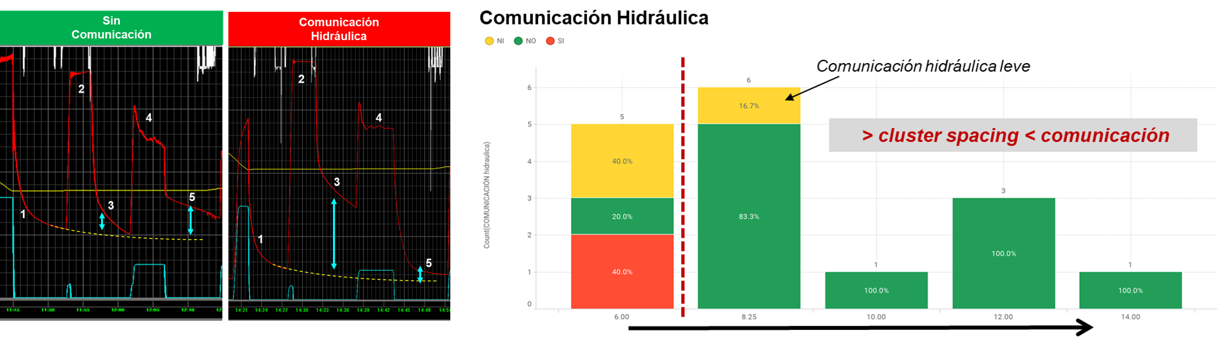
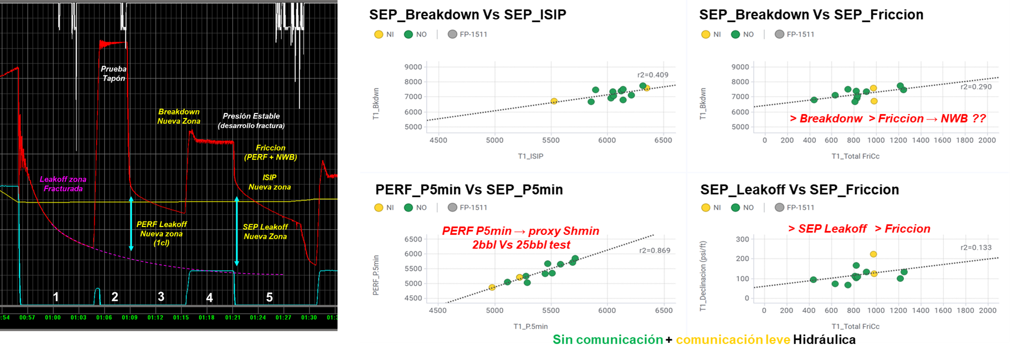
Pump-down Diagnostic (PdD) – Resultados Preliminares
Mayor comunicación hidráulica con espaciamientos de 6m
Se identifican algunas relaciones y tendencias:
> Breakdown > Fricción
Perf P5min proxy Shmin

Slide 25
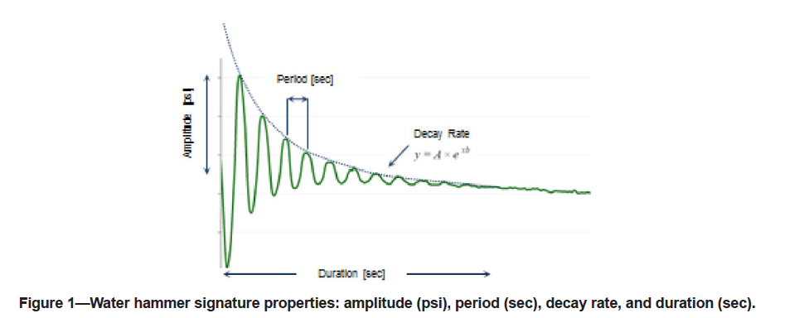
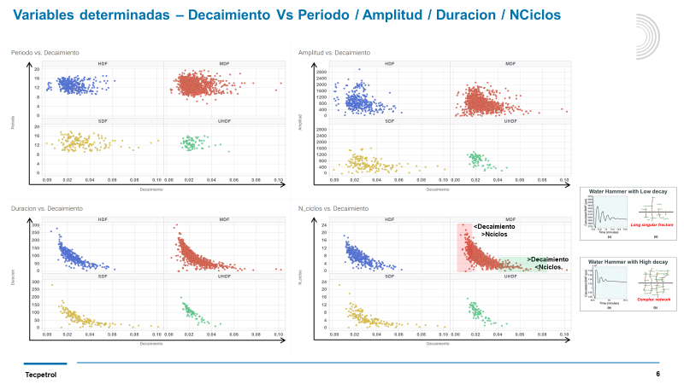
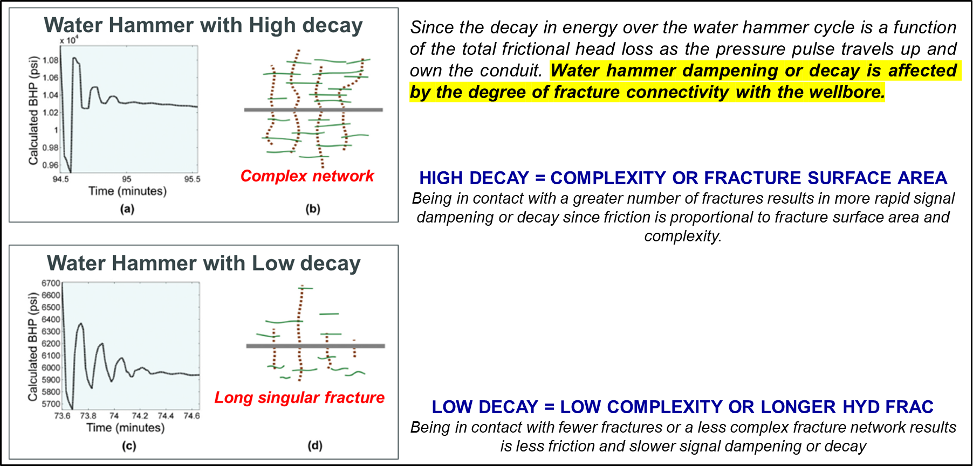
Water Hammer Post-Frac – Información Técnica
Se procedió a determinar la variables del WH según lo indicado en varios SPE. Se consideró una ventana de tiempo para el análisis, el cutoff utilizado fue de 100psi, a partir del cual se considero la presión estabilizada y finalizaba el segmento de estudio
Variables determinadas
Periodo (sec)
Tasa de Decaimiento (1/sec)
Amplitud (psi)
Duración (sec)
Nº Ciclos (numero de periodos)
SPE-185087
SPE-179107

Slide 26
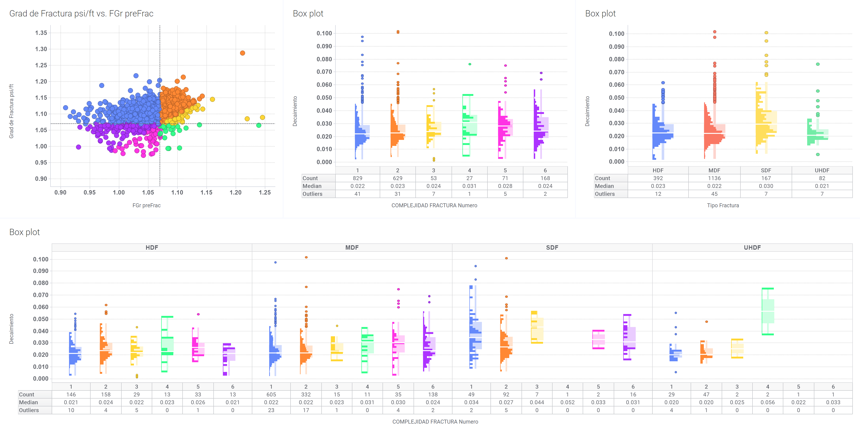




Water Hammer Post-Frac – Resultados Preliminares
Post FG → >Ov
Post FG → <Ov
>decay SD → MD = HD → UHD <decay
Ov
Ov
Decay → > relación con Complejidad
Decay → < relación con Diseño

Slide 27
Gracias

